Slide 1

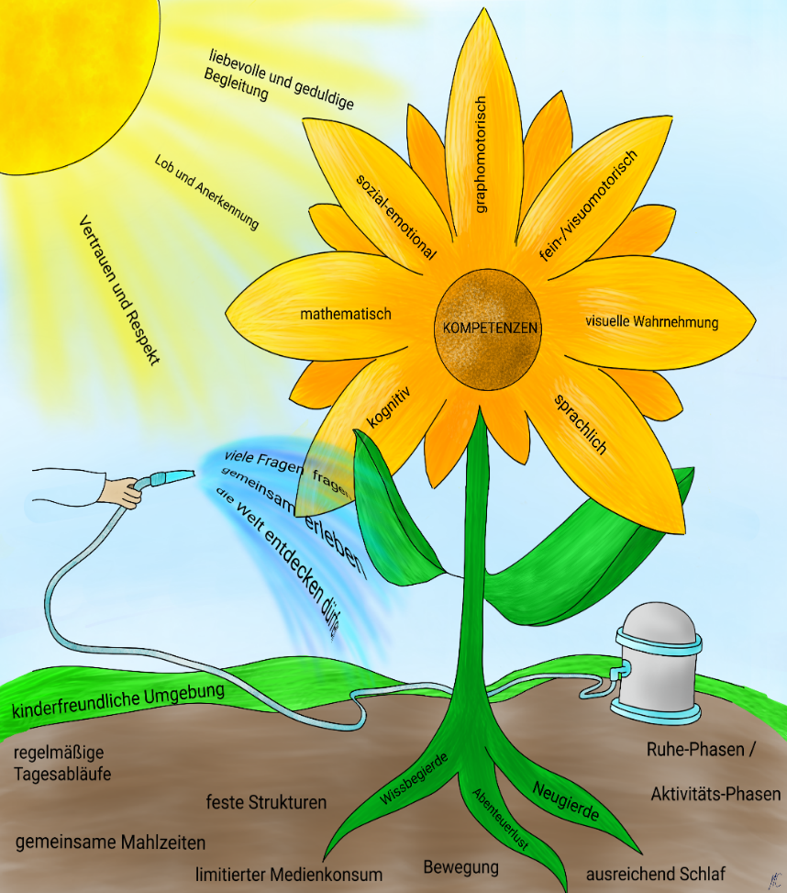

Nach der Untersuchung
Am Ende der Untersuchung werden die Ergebnisse mit Ihnen als Sorgeberechtigte besprochen.
Bei Auffälligkeiten und Problemen beraten wir Sie und beantworten Ihre Fragen.
Eine schulärztliche Rückmeldung an die zuständige Schule wird erstellt. Diese enthält Informationen zur Untersuchung, die für die Schule wichtig sind.
Dazu gehören ggf.:
Hinweise, in welchen Bereichen Ihr Kind gefördert werden sollte.
Angaben zur Gesundheit Ihres Kindes, sofern diese für die Schule wichtig sind.
  Kinder bzw. Jugendliche erhalten zusätzlich das Gesundheitsheft des Kreises, falls eine weitergehende Diagnostik (z. B. zum Ausschluss einer Tuberkulose) erfolgte. Dieses wird von der Ärztin bzw. dem Arzt ausgefüllt und soll als Basis für die Vorgeschichte und den Gesundheitszustand dienen. Im Gesundheitsheft enthalten ist ein Gesundheitszeugnis. Eine Zweitausfertigung erhalten Sie zur Vorlage bei der Schule. Sollten die Ergebnisse zum Zeitpunkt der Vorstellung im Gesundheitsamt noch nicht vorliegen, senden wir Ihnen die Unterlagen per Post nach Hause.
    Bitte bringen Sie dieses Gesundheitsheft ab dann zu jeder ärztlichen Vorstellung mit (z.B. bei der Kinderärztin bzw. beim Kinderarzt).
Kontakt
Gesundheitsamt
Kinder- und Jugendgesundheitsdienst
Kettelerstraße 29, 64646 Heppenheim
Telefon: +49 (0) 6252 15-5846
Fax: +49 (0) 6252 15-5995
gesundheit.schularzt@kreis-bergstrasse.de
www.kreis-bergstrasse.de
Untersuchung von Seiteneinsteigenden
Basisinformation für Sorgeberechtigte
Bildnachweis: …/stock.adobe.com

Slide 2
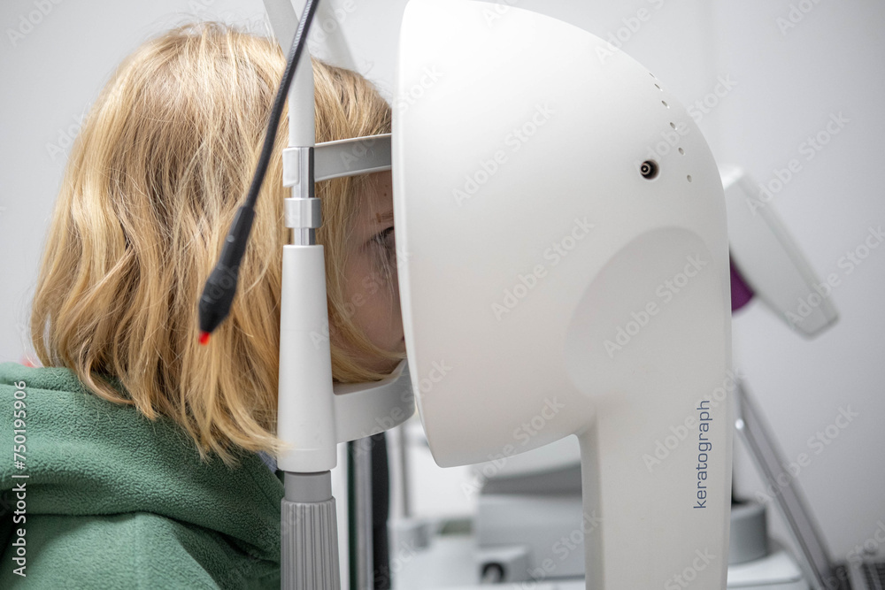
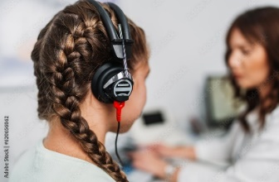
Warum erfolgen Einschulungsuntersuchungen?
Ablauf der Untersuchung
… da dies eine gesetzlich festgeschriebene Reihenuntersuchung von Kindern und Jugend-lichen aus anderen Ländern, die erstmalig in Deutschland eine Schule besuchen, darstellt.
… da jedes Kind ein Recht auf eine qualitätsgesicherte schulärztliche Untersuchung hat.
… um Ergebnisse anonymisiert, statistisch zu erfassen und auszuwerten (auch für ganz
Hessen und im Vergleich mit anderen Bundesländern).
… um Auffälligkeiten in Bereichen, die für den Schulbesuch wichtig sind, zu erkennen.
… um eine Möglichkeit zur individuellen Beratung zu bieten.
1. Teil, ca. 35 min
Durchführung: Assistenz
Datenerhebung
  Sehtest:
  Testung mit normierten Materialien (Screening)
  Prüfung der Sehschärfe
  Prüfung des räumlichen Sehens
  Prüfung des Farbsehens
  Bitte bringen Sie, wenn vorhanden, die Brille des Kindes / der oder des Jugendlichen mit.
  ggf. Empfehlung zur Kontrolle bei einer Augenärztin bzw. bei einem Augenarzt
    Hörtest
Testung mit festgelegten Frequenzen und Tonhöhen (Screening)
ggf. Empfehlung zur Kontrolle bei einer HNO-Ärztin bzw. bei einem
HNO-Arzt
Termin
Zur Untersuchung Ihres Kindes erhalten Sie eine schriftliche Einladung und einen Fragebogen.
Die Untersuchung erfolgt im Gesundheitsamt des Kreises Bergstraße in Heppenheim.
Adresse und Anfahrtsplan finden Sie auf der Rückseite des Flyers.
Bitte bringen Sie den Fragebogen ausgefüllt zur Untersuchung mit.
Bitte bringen Sie bei Bedarf eine Dolmetscherin bzw. einen Dolmetscher mit.
Kosten können jedoch nicht erstattet werden.
2. Teil, ca. 35 min
Durchführung: Ärztin bzw. Arzt
Begutachtung des Impfpasses bzw. des Impfstatus
Erhebung der schulischen Vorgeschichte
Begutachtung des Vorsorgeheftes / Untersuchungsheftes, wenn vorhanden, ggf. von weiteren (ärztlichen / therapeutischen) Unterlagen
orientierende Erhebung des Entwicklungsstandes, insbesondere in Bezug auf die schulischen Fähigkeiten
körperliche Untersuchung (u. a.):
  Kind / Jugendliche bzw. Jugendlicher entkleidet sich selbstständig bis auf die Unterhose, ggf. Unterwäsche
  Messung von Blutdruck- und Herzfrequenz
  Ermittlung von Körpergröße und Körpergewicht
  Abhören von Herz und Lunge
  Untersuchung HNO-Bereich
  Überprüfung von Bewegung und Grobmotorik
Ziele der Untersuchung
Prüfung des Gesundheitszustandes und der allgemeinen Schulfähigkeit
Prüfung der vorhandenen Impfunterlagen und des Impfstatus, mit besonderem Bezug zur vorgeschriebenen Masernschutzimpfung bei Besuch einer schulischen Einrichtung
Erhebung von bereits vorliegenden (schulischen) Kenntnissen (z.B. in Bezug auf die Deutsche Sprache, Rechnen, Lesen etc.)

